Slide 1
Handschrifterkennung mit Android
Julian Hanhart
Dominik Giger
Betreuer:
Alexander Bosshard

Slide 2
Inhalt
  Aufgabenstellung
  Vorgehensweise
  Demonstration der Software
  Zeichenerkennung
  Architektur
  Fragen

Slide 3

Aufgabenstellung
  Von Hand eingegebene Buchstaben erkennen
    Blockschrift und „Schnürlischrift“
    Basierend auf einer vorgehenden Projektarbeit an der ZHAW
  Applikation für Android
    Ersatz für die bestehende Tastatur

Slide 4
Vorgehensweise
  Bestehende Projektarbeit analysieren
  Software-Prototyp erstellen
  Lösung der Projektarbeit umsetzen und testen
  Alternative Lösung dazu selbst erarbeiten
  Vergleich der beiden Lösungen
  Release-Applikation für Android erstellen

Slide 5
Demonstration der Applikation

Slide 6
Zeichenerkennung – Inhalt
  Überblick
  Mikrogesten
    Idee
    Umsetzung -> Zwei Varianten
    Algorithmen
  Graph
    Idee
    Umsetzung
  Probleme / Vergleichstest
  Verbesserungsmöglichkeiten
Notes:
- Inhalt zur Zeichenerkennung:
- Zuerst ein Überblick über den gesamten Ablauf
- Dann eine Erklärung wie die Mikrogesten funktionieren und einen kleinen Abstecher in die Umsetzung mit den Algorithmen
- Anschliessend werde ich noch zeigen wie wir einen Graph verwendet haben um Buchstaben zu erkennen
- Zum Schluss noch einige Probleme die sich aus Tests ergeben haben

Slide 7
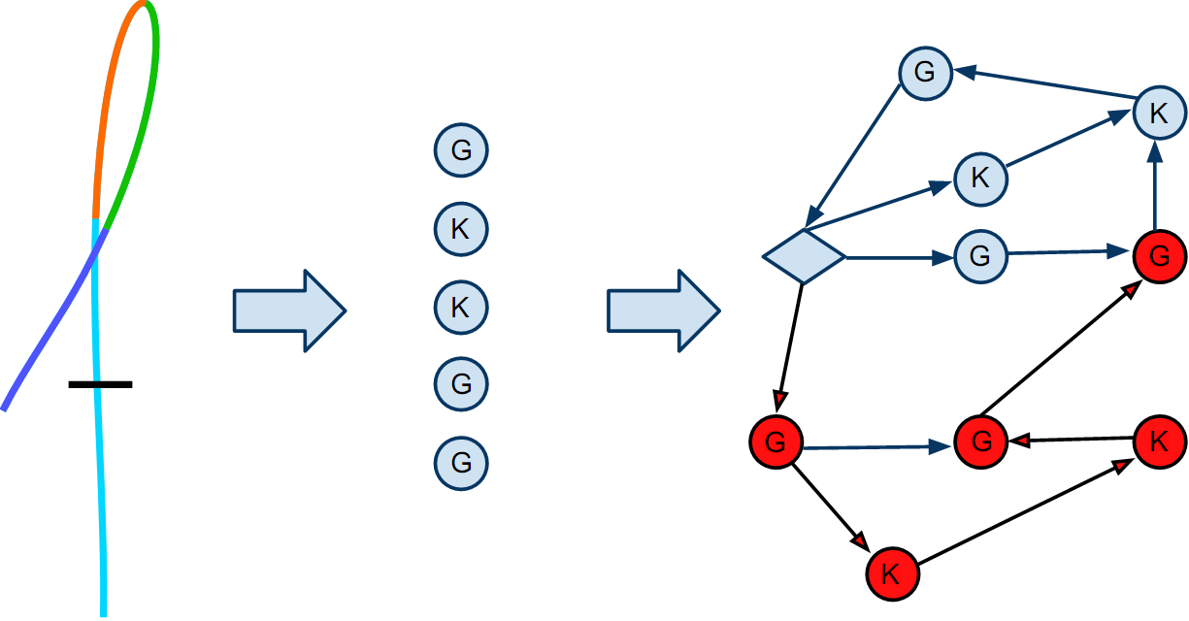
Überblick
  Auftrennen des Pfades in Mikrogesten
  Mikrogesten klassifizieren
  In einem bestehenden Graphen die erkannte Mikrogesten-Folge suchen
Notes:
- Ablauf:
- Benutzer gibt Pfad (Buchstaben) ein
- Software trennt Pfad auf und klassifiziert die einzelnen Pfadstücke
-Im Graph wird dann der geeignete Pfad traversiert
- Unterwegs sollte ein Buchstabe gefunden sein

Slide 8
Mikrogesten - Idee
  Jeder beliebig komplexe Pfad besteht aus einer Verknüpfung von simplen Mikrogesten
    z.B. Kurve, Gerade
  Eine Folge von Mikrogesten definiert einen Buchstaben
  Jede Mikrogeste wird über ihre Eigenschaften definiert:
    Form: Kurve, Gerade, Kreis
    Richtung: Auf eine diskrete Anzahl abgebildet
    Grösse: Abgebildet auf Schriftbild: Uberlänge, Unterlänge
Notes:
- Pfad wird aufgetrennt in Mikrogesten
- Eigenschaften:
- diskrete Anzahl richtungen:
- Vereinfachung der Möglichkeiten, Ablauf im Graph vereinfacht
- Probleme:
- Keine Überschneidungen im Aufbaue
- Einfache Erkennung der Mikrogesten
- Klare Abtrennung zwischen den Mikrogesten
- Mikrogesten-Aufbau muss flexibel gegenüber versch. Schreibstilen sein.
Gewisse Eigenschaften sind wichtig, andere können vernachlässigt werden.

Slide 9
Mikrogesten - Idee
Zwei Varianten
  Variante A: Aus Projektarbeit übernommen
    Kurze und lange Gerade, Spitzkehre, schwache und starke Krümmung
  Variante B: Soll Schwachstellen von Variante A beheben
    Kurze und lange Gerade, Kurve, Kreis
Grund:
  Unterscheidung zwischen schwacher und starker Krümmung variiert stark von Person zu Person
Notes:
- Zwei verschiedene Mikrogesten-Varianten wurden getestet
- Variante A:
- Direkt so übernommen
- Probleme: Schwache/Starke Krümmung unterscheidet sich stark von Person zu Person
- Erkennungsrate deshalb nur gut wenn man relativ exakt schreibt
- Variante B:
- Soll dieses Problem lösen
- Kreis ist immer gleich egal wie geschrieben
- Kurve, Gerade
-

Slide 10
Mikrogesten - Umsetzung
  Schwierigkeiten:
    Entscheiden wo eine Mikrogeste aufhört
    Klassifizieren der Mikrogesten
  Auftrennen des Pfades:
    1. Möglichkeit: Für jeden Punkt die Krümmungsstärke berechnen
    2. Möglichkeit:
      Zuerst Kreise erkennen
      Geraden erkennen
      Rest ist Kurven
Notes:
- Implementation
- Auftrennen nach Krümmungsstärke -> Überschreiten einer Toleranz führt zu neuem Abschnitt
- Der Reihe nach erkennen
- Kreise erkennen einfach (Linienstücke deren Enden sich berühren)
- Geraden erkennen (einfach, da keine Krümmung)
- Rest ist Kurven
-Klassifizierung
- Toleranzen
- Typ gegeben wenn nach 2. Möglichkeit vorgehen
- Richtung wird diskretisiert
- Länge geht man von Gesamtlänge der Buchstaben aus
Oberlänge, Unterlänge, Mittellänge

Slide 11
Mikrogesten - Umsetzung
  Klassifizierung:
    Typ: Kreis, Kurve, Gerade
    Ausrichtung bestimmen: Vier diskrete Richtungen
    Länge: kurz oder lang

Slide 12
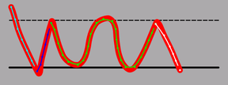
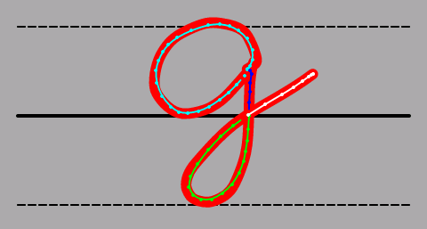
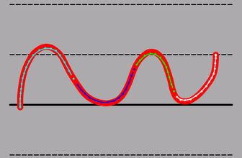
Mikrogesten - Algorithmen
  Die Auftrennung und Klassifizierung wird über mehrere Algorithmen durchgeführt
  Beispiel: Algorithmen für Variante B
    Punktezahl Normierung
    Pfad bei spitzen Winkeln auftrennen
    Teilpfade glätten (Spline-Algorithmus)
    Kreise erkennen
    Geraden erkennen
    Kurven erkennen
Notes:
Algorithmen:
- Verschiedene Algorithmen
- Variante A: Nur einen Algorithmus der alles macht
- z.B Krümmung
- Erkennung basiert auch auf Krümmung
- Variante B: Eine Reihe von Algorithmen, die nacheinander durchgeführt werden
Jeder Algorithmus trennt den Pfad, folgende Algorithmen werden nur auf die Teilpfade durchgeführt
- Erkennung nach dem Ausschlussverfahren
- Normierung: Wichtig da je nach Touchsscreen andere Punktedichte
- Auftrennen an spitzen Kanten, um diese nicht durch Glättung abzuschwächen
- Glättung zwei Effekte: Abstände zwischen Punkten gleichmässig, zitternde Linien geglättet
- Erkennung danach

Slide 13
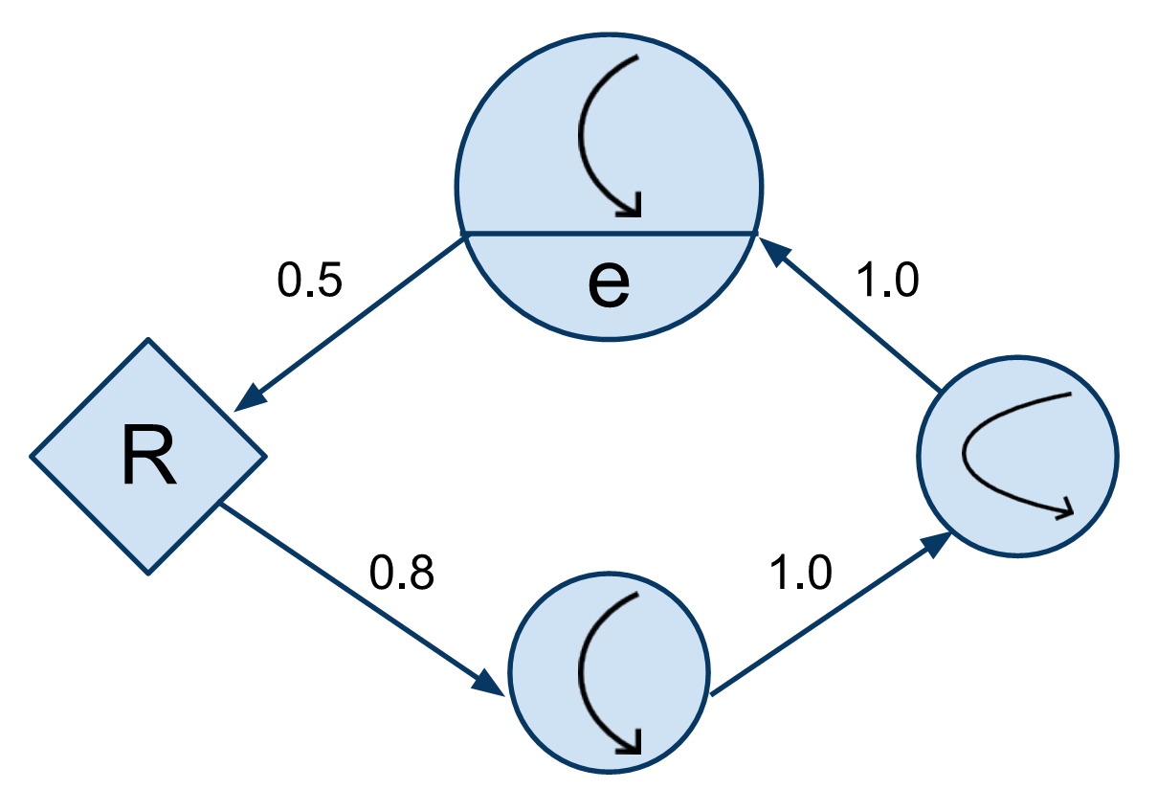
Graph - Idee
  Gerichteter Graph mit einem festen Einstiegespunkt 'R'
  Jeder Knoten enthält einen Mikrogesten-Typ und optional einen Buchstabe
  Graph ist zyklisch aufgebaut und führt immer wieder auf den Einstiegspunkt zurück
    Ein Pfad kann auch mehrere
    Buchstaben enthalten
  Jede Kante ist mit einem Gewicht
  versehen um bei mehreren erkannten
  Buchstaben den wahrscheinlichsten
  auszuwählen
Notes:
- Gerichteter, zyklicker, gewichteter Graph
- Jeder Knoten enthält eine Mikrogeste + optional einen Buchstaben
- Für die Erkennung läuft man den Graphen ab und schaut an welchen Buchstaben man vorbei kommt.
- Es sind oftmals mehrere Pfade möglich, für jeden Pfad wird eine Wahrscheinlichkeit berechnet
- Buchstabe mit höchster Wahrscheinlichkeit wird verwendet
- Pfad mit mehreren Buchstaben auch möglich -> Einfach wieder über Startknoten gehen und neuen Buchstaben starten
- Pfade durchgehen bis alle Knoten verbraucht

Slide 14
Graph - Umsetzung
  Schwierigkeit:
    Aufbau des Graphen => Qualität des Graphen hat einen grossen Einfluss auf die Erkennungsrate
  Jeder Buchstabe muss manuell mit den Mikrogesten aufgebaut werden
Notes:
Umsetzung gibt es nicht viel zu sagen:
- Schwierigkeit: Aufbau des Graphen
- Verschiedene Schreibweisen resultieren in verschiedenen Aufbauten im Graphen
- Erhöht Chance zur überschneidung
-

Slide 15
Graph - Umsetzung
  Alternativ: Statistischer Aufbau
    Buchstaben mehrmals eingeben und erkannter Mikrogesten-Aufbau analysiere
  Eine andere Schreibweise kann einen anderen Aufbau zur Folge haben
    Jede weitere Schreibweise, die abgedeckt werden soll, macht den Graphen komplexer

Slide 16
Vergleich der beiden Varianten
  Vorgehensweise:
    Verschiedene Buchstaben mehrmals eingeben und aufzeichnen wie gut der Buchstabe erkannt wird
    Es kann auch eine Teilerkennung geben wenn ein Teil der Mikrogesten erkannt wurde
  Resultate:
    Erkennung schlecht bei Buchstaben, die aus 1-2 oder 6+ Mikrogesten aufgebaut sind
    Erkennung nicht sehr flexibel gegenüber unterschiedlichen Handschriften
    Ähnlich aufgebaute Buchstaben lassen sich schwer unterscheiden

Slide 17
Verbesserungsmöglichkeiten
  Mikrogesten-Erkennung
    Weitere Varianten testen
  Graph
    Dev-Tools für die Erstellung des Graphen
  Wörterbuch
  Neuronales Netz statt Graph

Slide 18
Architektur - Inhalt
  Grundsätzliche Überlegungen
  Backend
    Analyse
    Design
    Implementierung
  Frontend
    Analyse
    Design
    Implementierung

Slide 19
Architektur - Grundsätzliches
  Prototyp
    Eine monolithische Applikation
    Aufwendige Berechnungen blockieren die Bedienung
  Endprodukt
    Aufteilung in getrennte Prozesse für die Erkennung (Backend) und die Bedienung (Frontend)
    Kommunikation über die vom Android-System zur Verfügung gestellten Mechanismen (AIDL)
    Backend implementiert als Dienst (Service)
      Kann ohne Frontend weiter im Hintergrund laufen
    Frontend implementiert als Eingabe-Dienst (Input Methode Service)
      Frontend kann Bildschirm-Tastatur ersetzen

Slide 20
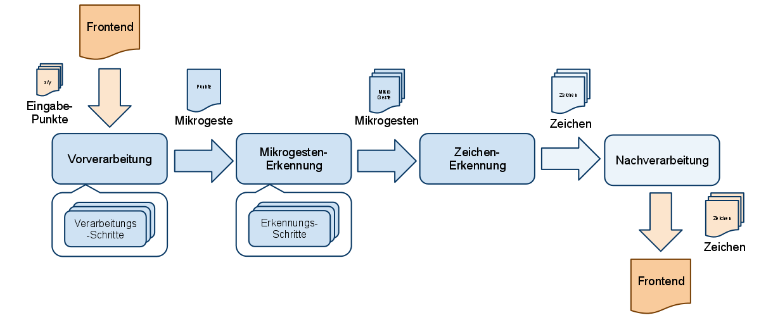
Architektur - Backend
Analyse:
  Aufteilung der Erkennung in verschiedene Phasen

Slide 21
Architektur - Backend
Design:
  Schnittstellen
    Zeichen-Erkennung durchführen
    Verwaltung und Konfiguration der Erkennungs-Algorithmen, Übergabe von Argumenten
  Erkennungs-Algorithmen
    Strategy Design Pattern für Algorithmen
    Priority Queue aus Strategies für die Einzelschritte der Phasen
      Erkennungs-Schritte sind austauschbar und deaktivierbar und ihr Ablauf kann geändert werden

Slide 22
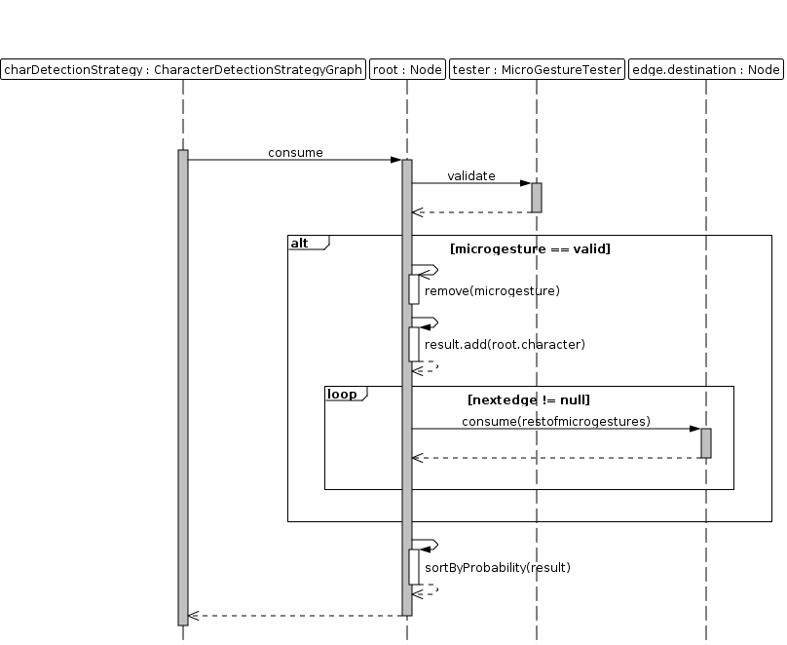
Architektur - Backend
Implementierung:
  Graphen-Strategy für die Zeichen-Erkennungs-Phase
    Initialisierung: Graph wird aus XML-Datei eingelesen
    Grober Ablauf
    der Erkennung:

Slide 23
Architektur - Frontend
Analyse:
  Unter Android kann der Benutzer die standardmässig mitgelieferte Bildschirm-Tastatur durch die eines Drittanbieters ersetzen
    Eine solche Anwendung wird "Input Method" genannt
    Sie wird als so genannter "Input Method Service" implementiert, also als spezialisierter Hintergrund-Prozess
  Bedienung soll vollständig über den Touchscreen-Gesten funktioniert.

Slide 24
Architektur - Frontend
Design:
  Frontend wurde in zwei Haupt-Klassen aufgeteilt
    HandwritingIME:
      Erweitert die von Android bereitgestellte Basis-Klasse InputMethodService
      Implementiert den Dienst für die Eingabe Methode
      Regelt die Kommunikation mit dem Erkennungs-Dienst
    PadView:
      Eigentliche Benutzeroberfläche der Applikation
      Dient zur Eingabe und Anzeige der Eingabe-Punkte
      Implementiert einige Touchscreen-Gesten zur erleichterten Bedienung

Slide 25
Architektur - Frontend
Implementation:
  Verbindung zwischen Dienst und UI über Observer Design Pattern
    HandwritingIME: Observer
    PadView: Subject
  Zur Entgegennahme der erkannten Zeichen implementiert HandwritingIME eine entsprechende Callback-Schnittstelle
    Zeichen werden entgegen genommen und an das aufrufende Eingabefeld weitergeleitet
  Implementierte Touchscreen-Gesten in PadView:
    Durchstreichen der letzten Eingabe
    Durchstreichen des gesammten Eingabefeldes
    Leerzeichen einfügen über Abstand zwischen Eingaben

Slide 26
Verbesserungsmöglichkeiten
Erkennungs-Dienst:
  Verarbeitung von Zwischenschritten bei langen Eingaben (etwa wenn ein ganzes Wort am Stück eingegeben wird)
Benutzeroberfläche:
  Oberfläche zur Konfiguration der Erkennung
  Verbesserung der Usability der Eingabe Methode
    Anzeige von Wörtern als Vervollständigungs-Kandidaten
    Möglichkeit, Eingaben fortzusetzen wenn der Bildschirmrand erreicht wird
    Weitere Touchscreen-Gesten
    Ansprechendere visuelle Gestaltung ("Eye Candy")

Slide 27
The End
  Fragen?

